Slide 1
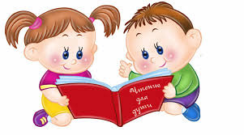
Читання для себе
Українська народна казка
«Кам’яний горішок»

Slide 2
Девіз уроку
Гарно читаємо,
Чітко відповідаємо,
У світ казок пірнаємо,
Мовлення своє розвиваємо.

Slide 3
Очікування
Чого кожен з вас очікує від уроку?
Я очікую, що …
Цей урок навчить мене …

Slide 4
СКОРОМОВКА
Семен сіно віз – не довіз, Лишив сани – узяв віз.

Slide 5
Піраміда

Slide 6
Доповни кожний рядок
Росте – дерево, ...
Висить – рушник, …
Хрумтить – огірок, …
Дзижчить – муха, …
Дитина – говорить,…

Slide 7
Літературний секрет
Соціальні казки – про бідних та багатих.
Побутові – про побут, повсякденне життя.

Slide 8
Знайдіть відповідність
Скарбнúця
Найпильнíший
Розпоря́дження
Мúлостивий
Звúток
Найвитривáліший
Смуга паперу, згорнена трубкою
Прихильний, ласкавий
Уважний, зосереджений
Наказ
Місце для зберігання скарбів
Стійкий,міцний

Slide 9
КАЛЕЙДОСКОП ДУМОК
Доберіть прислів’я, що за змістом відповідає даному твору.
Хто працює, той і урожай збирає. Наполегливість - запорука успіху!
Велика перемога - себе перемогти.
І каші не хочу і по воду не піду.
Поспішиш – людей насмішиш.

Slide 10

Мікрофон
- Чи справдилися ваші очікування?
- Які вправи були цікавими?
- Що ви взяли з уроку для життя?

Slide 11
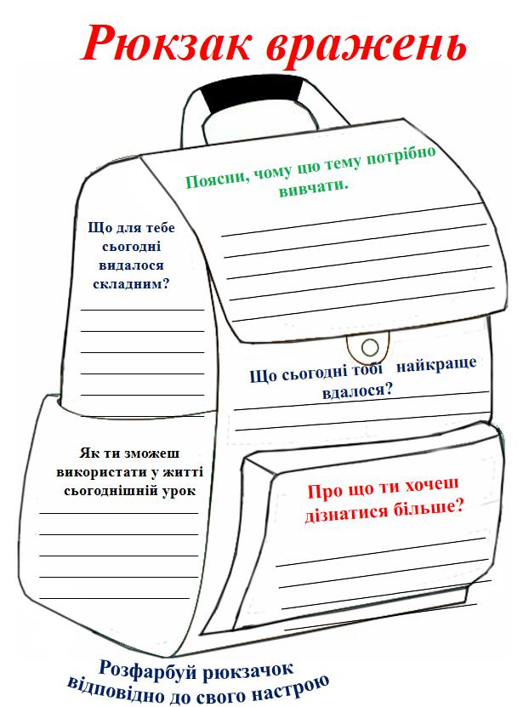
Домашнє завдання: заповни рюкзак вражень.

